Slide 1
YOLO Object Detection
2018.5.8
投資程設科 黃柏堯

Slide 2
Outline
R-CNN Review
YOLO -method -model -loss function 缺點 darknet 實作
YOLOv2
比較

Slide 3
典型的物件偵測主要分三個部分:
Object Detection = Object Localization + Feature Extraction + Image Classification
Notes:
Object Localization標示出物件出來； Feature Extraction特徵擷取；Image Classification影像分類

Slide 4
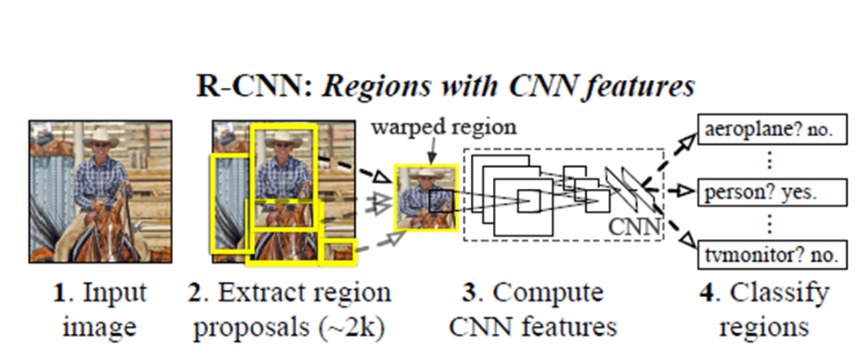
R-CNN Review
R-CNN
https://medium.com/@syshen/%E7%89%A9%E9%AB%94%E5%81%B5%E6%B8%AC-object-detection-740096ec4540

Slide 5
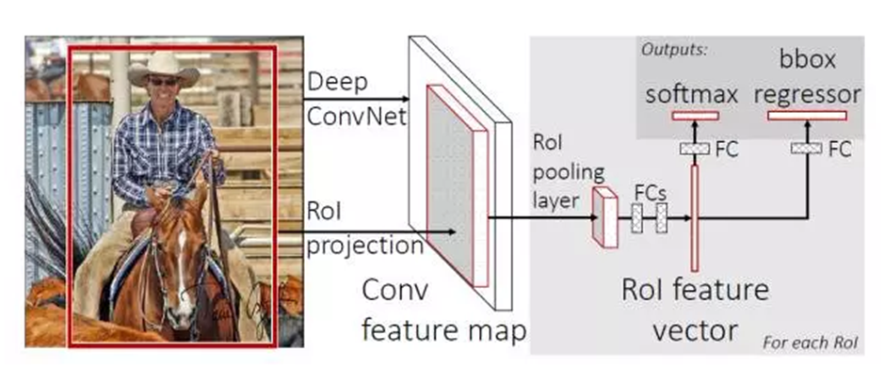
R-CNN Review
Fast R-CNN
*ROI: Region Of Interest，region proposal 在feature map上的位置
https://medium.com/@syshen/%E7%89%A9%E9%AB%94%E5%81%B5%E6%B8%AC-object-detection-740096ec4540

Slide 6
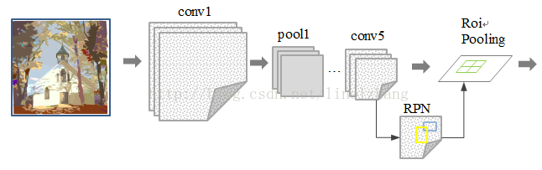
R-CNN Review
Faster R-CNN
https://blog.csdn.net/xyfengbo/article/details/70227173

Slide 7
YOLO
將物件偵測視為一個單一的回歸問題，input->output只用一個CNN來實現
YOLO 在訓練與使用階段時皆是針對整張影像，因此對背景的偵測效果較佳

Slide 8
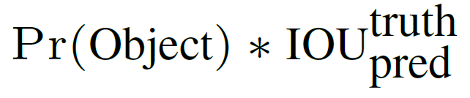
method
將一個圖像分為S X S個grid cell(網格)，若某物件中心落在網格中則此網格預測這個物件
每個grid cell預測B個bounding box(目標窗口)，每個窗口要回歸自身位置外，還要預測一個confidence值
*confidence值:
(x, y, w, h, conf.)
IOU:交併比 ，真實目標窗口與預測窗口之交集/真實目標窗口與預測窗口之聯集

Slide 9
method
每個grid cell還要預測一個類別機率C
輸出維度: S X S X (5*B+C)
*YOLO透過PASCAL VOC 訓練參數, 取S=7, B=2, C有20類, 所以輸出維度為7 X 7 X 30

Slide 10
method
Class機率 * bbox confidence = class-specific confidence score
最後每個bounding box中取最大的class-specific confidence score，那這個bounding box就是這個score對應的類別

Slide 11
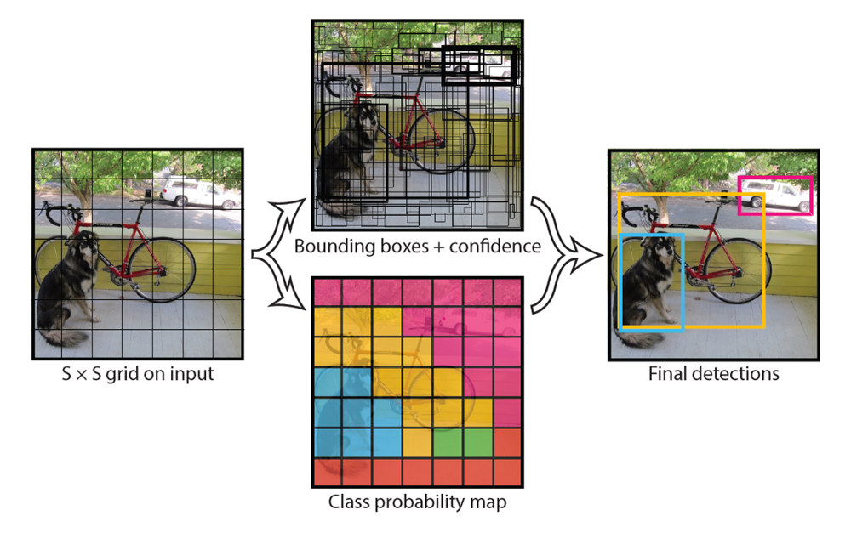
https://medium.com/@chenchoulo/yolo-%E4%BB%8B%E7%B4%B9-4307e79524fe

Slide 12
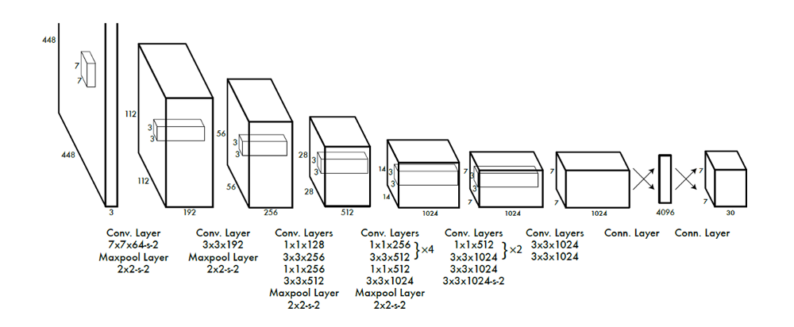
model
https://medium.com/@chenchoulo/yolo-%E4%BB%8B%E7%B4%B9-4307e79524fe

Slide 13
loss function
loss function為sum-squared error-> 1.bbox 座標誤差 2. bbox confidence 損失 3.預測類別的誤差
sum-squared error is easy to optimize
而在訓練過程中很多grid cell包含沒有任何object使得conf. score趨近0
增加了b-box predition的loss權重並且減少未包含物體的conf. predition的loss權重，let lambda-coord = 5 & lambda-noobj = 0.5。

Slide 14
缺點
每個grid cell 只預測兩個bounding box和一個class，因此對相互靠很近的物體或小的群體會比較難辨識

Slide 15
darknet
開源的神經網路
C, CUDA
darkflow

Slide 16
實作
object detection using YOLO
darkflow-master/tiny-yolo-voc.ipynb

Slide 17
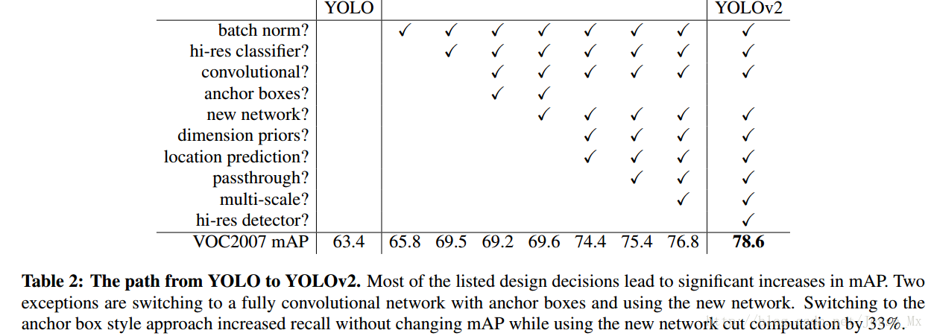
YOLO vs YOLOv2
mAP: 平均精準度均值

Slide 18
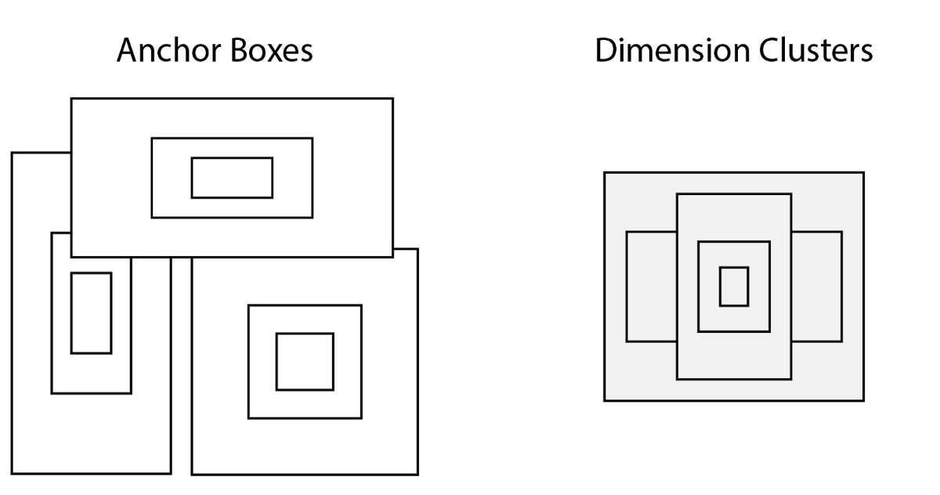
YOLOv2
Batch Normalization
High Resolution Classifier
Anchor boxes
Dimension cluster
Direct Location Prediction
Multi-Scale Training
https://medium.com/@akarshzingade/logo-detection-using-yolov2-8cda5a68740e

Slide 19
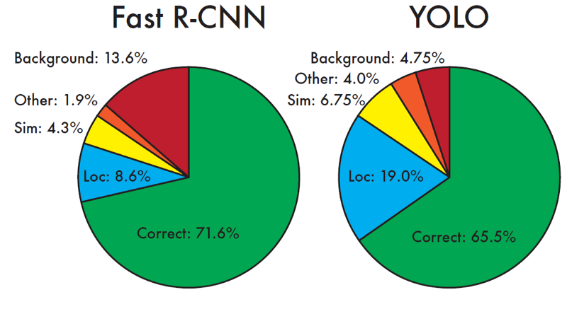
比較
ERROR ANALYSIS: FAST R-CNN vs YOLO
https://medium.com/@syshen/%E7%89%A9%E9%AB%94%E5%81%B5%E6%B8%AC-object-detection-740096ec4540

Slide 20
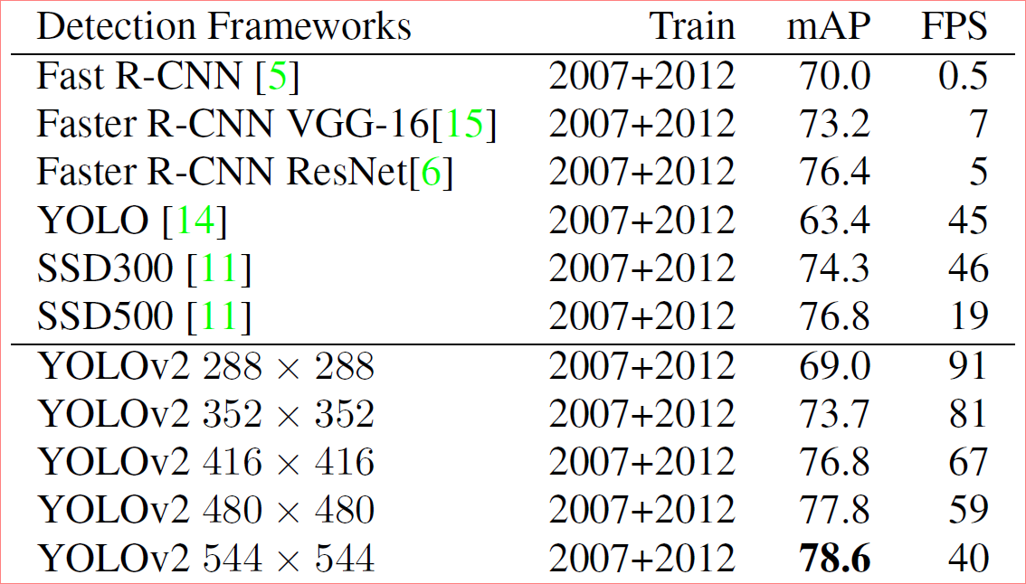
比較
https://medium.com/@akarshzingade/logo-detection-using-yolov2-8cda5a68740e

Slide 21
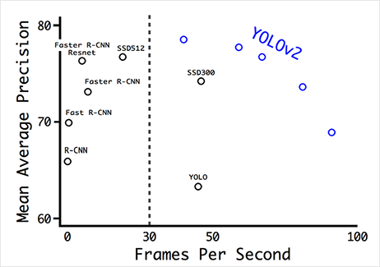
比較
https://medium.com/@akarshzingade/logo-detection-using-yolov2-8cda5a68740e

Slide 22
Reference
關於影像辨識，所有你應該知道的深度學習模型
Zero to Hero: Guide to Object Detection using Deep Learning: Faster R-CNN,YOLO,SSD
YOLO- You Only Look Once 介紹
论文阅读笔记：You Only Look Once: Unified, Real-Time Object Detection
YOLO — You only look once, real time object detection explained
YOLOv2 论文笔记

